Slide 1
Громадський бюджет Херсона Підсумки першого року
2019

Slide 2
Інформаційну та промоційну кампанії 2019 проводили:
ГО "Інформаційний ресурсний центр "Правовий простір",
ГО "Глобальний погляд", БО "Фонд милосердя та здоров’я" та онлайн газета "Вгору" за підтримки Херсонської міської ради

Slide 3
Заголовок
ГО “Глобальний погляд”, семінари

Slide 4
Заголовок
ГО “Глобальний погляд”, відкриті діалоги

Slide 5
Заголовок
ГО “Глобальний погляд”, відкриті діалоги

Slide 6
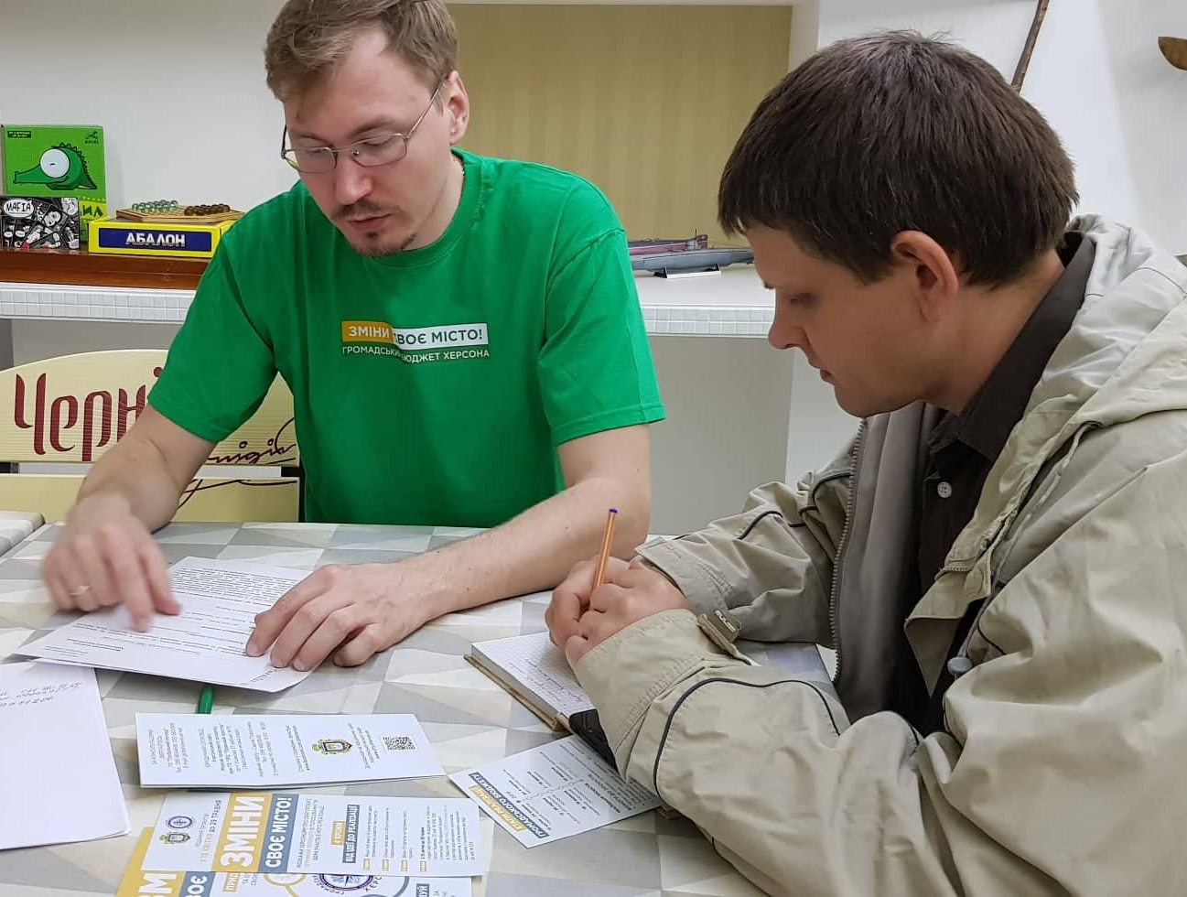
Правовий супровід. Травень
ГО “Інформаційний ресурсний центр “Правовий простір”
Надано 59 консультацій та супровід 18 проєктів

Slide 7
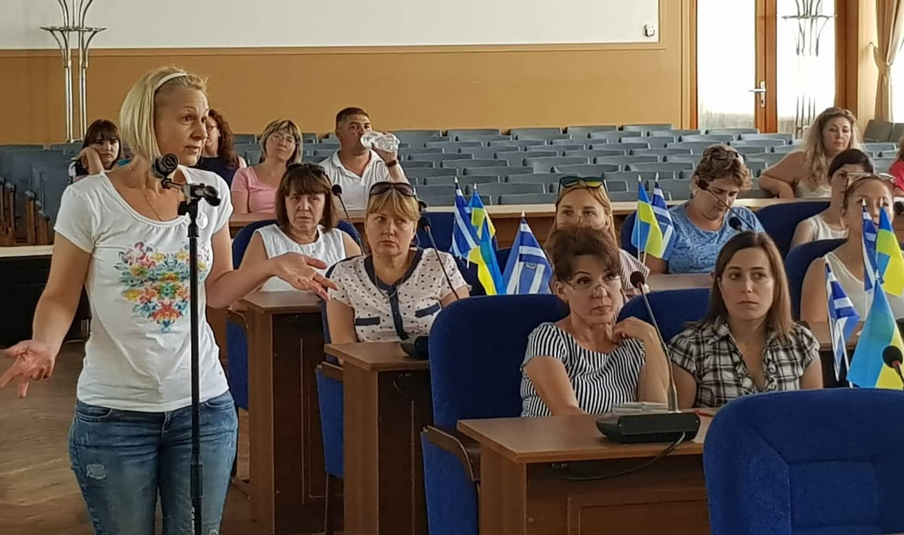
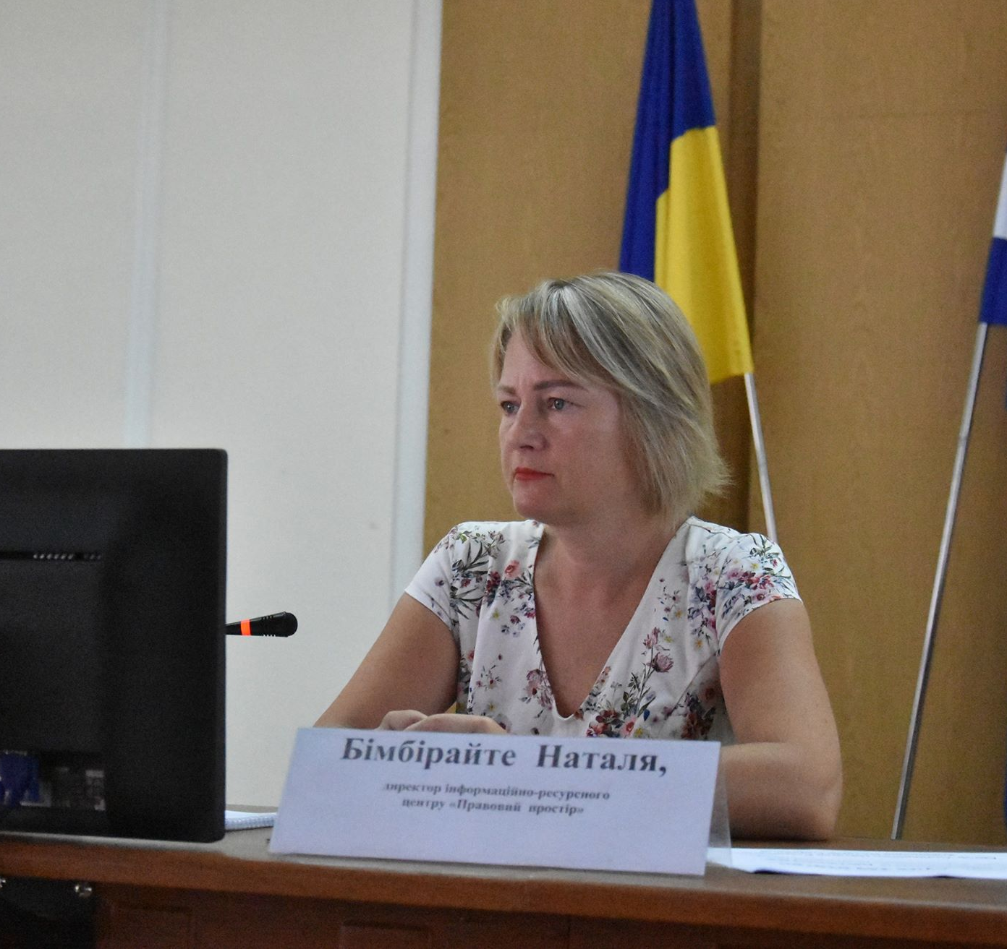
Публічні обговорення проєктів Громадського бюджету
ГО “ІРЦ “Правовий простір”, 18, 19, 20, 24, 25 червня

Slide 8
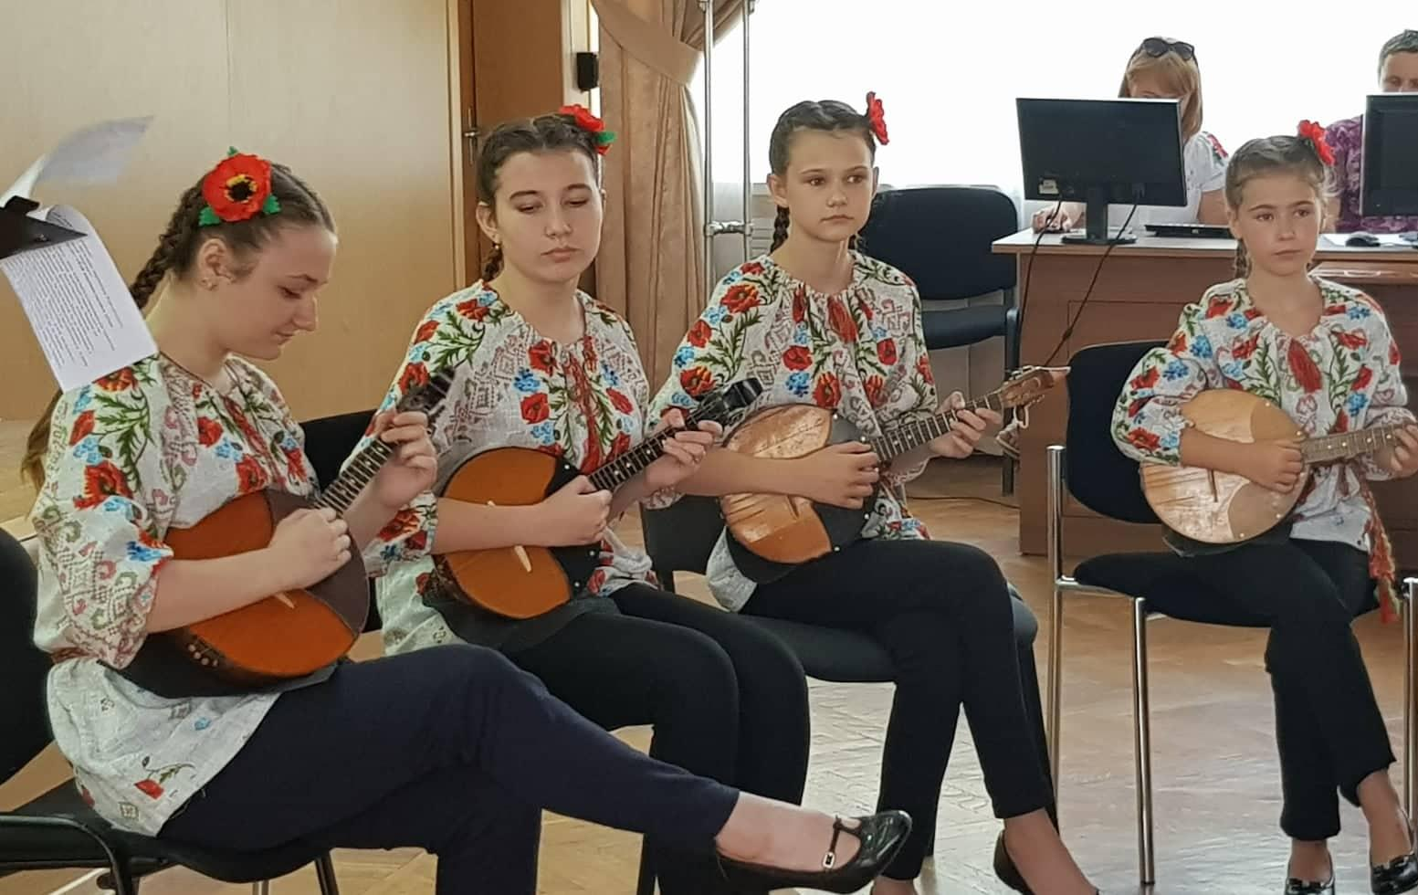
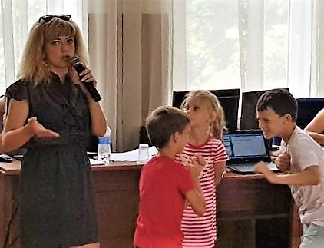
Публічні обговорення проєктів Громадського бюджету
ГО “ІРЦ “Правовий простір”, 18, 19, 20, 24, 25 червня

Slide 9
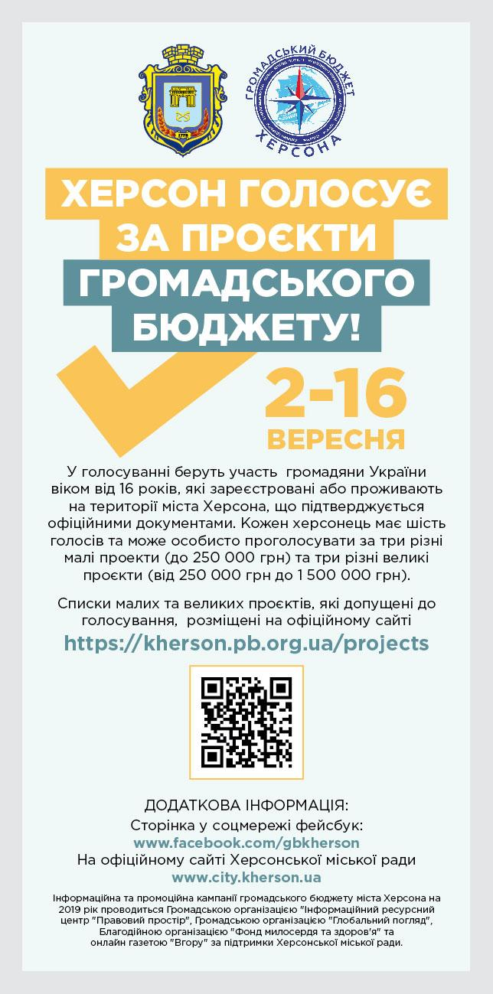
Поліграфічна продукція
ГО ІРЦ “Правовий простір”. Буклети, флаєри, сертифікати

Slide 10
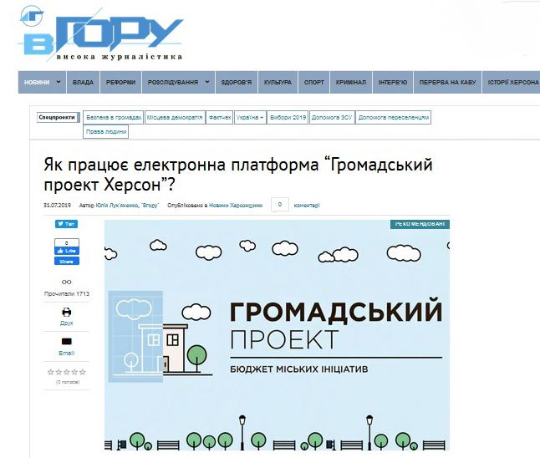
Публікації
БО “Фонд милосердя та здоров’я” і онлайн газета “Вгору”
За 8 місяців: підготовлено й опубліковано 16 статей,
створено 4 відеоролики,
понад 100 постів у соціальних мережах.

Slide 11
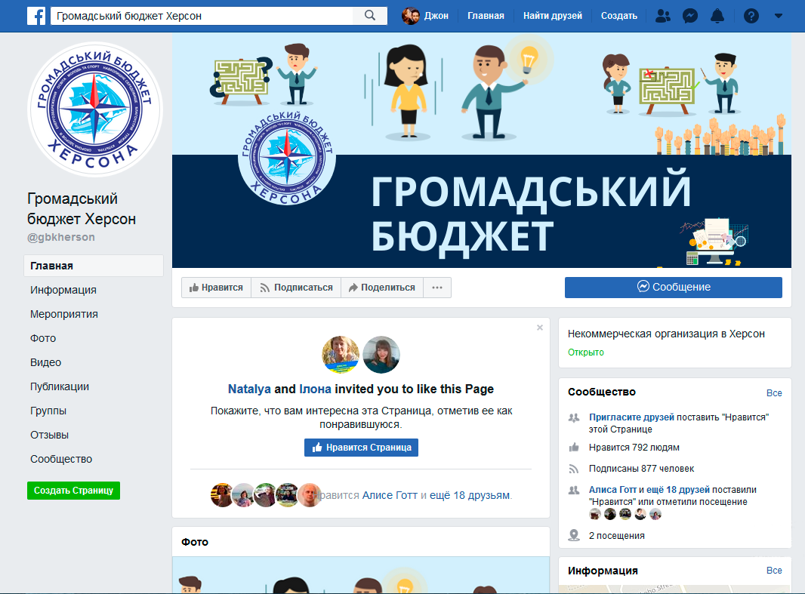
Сторінка “Громадський бюджет Херсон”
у Facebook
Завдяки інформаційній кампанії понад двадцять тисяч людей дізналися про Громадський бюджет у Херсоні.

Slide 12
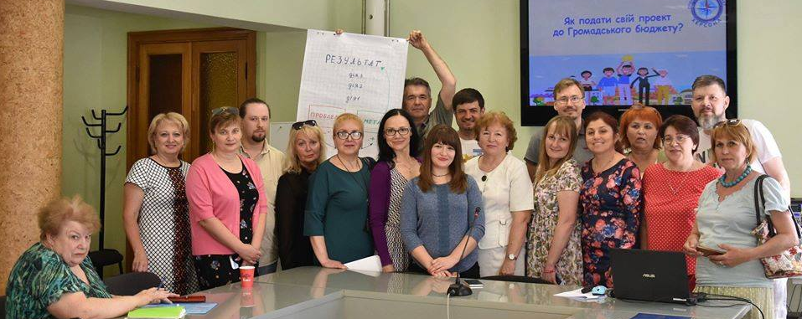
Результати
Херсонці подали 78 проєктів, з яких обрано 18 переможців на суму 9 747 668 грн.

Slide 13
Зроби Херсон кращим містом!
2019
Інформаційна та промоційна кампанії громадського бюджету міста Херсона у 2019 році проводиться громадськими організаціями "ІРЦ "Правовий простір", "Глобальний погляд", Благодійною організацією "Фонд милосердя та здоров’я"
і онлайн газетою "Вгору" за підтримки Херсонської міської ради.

